Slide 1
版权声明
本演示文稿版权（除额外注明出处的图片及文字）归作者 fstqwq 所有。
本演示文稿在署名-非商业性使用-禁止演绎 4.0 国际 (CC BY-NC-ND 4.0) 协议下进行共享。也就是说，如果您没有得到额外的许可，那么您可以自由地复制、发行本作品 ，惟须遵守下列条件：
署名 — 您必须给出合适的姓名或名称，并提供该许可协议链接。
非商业性使用 — 您不得将本作品用于商业目的。
禁止演绎 —您不可以分发再混合、转换、或者基于该作品创作的修改作品。
没有附加限制 — 您不得限制其他人做许可协议允许的事情。
如果想将该演示文稿用作商业性使用（例如组织训练或交换题目），请与作者联系。谢谢您对版权的理解和保护。
联系方式：（QQ）849199382

Slide 2
简单数据结构及题目选讲
fstqwq

Slide 3
我是谁？
成都外国语学校 杨宗翰
哇我真的是咸鱼QAQ

Slide 4
PREVIEW
数据结构概览
基础数据结构
NOIp 难度数据结构
相关题目选讲
本 PPT 中关于底层实现的介绍以 C / C++ 为准。
PPT 中部分内容和实际情况可能有些许出入，请以实际情况为准。

Slide 5
数据结构(Data Structures, DS)
From Wikipedia: (https://en.wikipedia.org/wiki/Data_structure)
In computer science, a data structure is a particular way of organizing data in a computer so that it can be used efficiently.
只要能够提高存取数据效率的，都能够称之为数据结构。

Slide 6
基础数据结构
既然是为了提高效率，那么我们就应该从最基础的说起。
数组
链表

Slide 7
数组
在计算机科学中，数组数据结构（array data structure），简称数组（array），是由相同类型的元素（element）的集合所组成的数据结构，分配一块连续的内存来存储。利用元素的索引（index）可以计算出该元素对应的存储地址。
最简单的数据结构类型是一维数组。
(来源： https://zh.wikipedia.org/wiki/%E6%95%B0%E7%BB%84)
数组最显著的特点是：连续，随机访问。
内存的本质是一个很大的 0/1 数组。
Index | 0 | 1 | 2 | 3 | 4 | …
Element | 2 | 4 | 6 | 7 | 8 | …

Slide 8
数组寻址
1. 取出数组名，转换为指针
2. 一步一步展开，直到找到元素为止。
例如：int a[2][3][4][5] 查询 a[0][1][2][3] (假设 a 指向的第一个内存是 x)
x + (0 * 3 * 4 * 5 + 1 * 4 * 5 + 2 * 5 + 3) * sizeof(int)
x + ((((0 * 3 + 1) * 4 + 2) * 5 + 3) * sizeof(int)
这也可以解释高维数组寻址慢的原因：需要做非常多次乘法。
性能提示：谨慎使用高维数组。

Slide 9
数组的应用
没有数组，就没有程序可言。
因为你在内存上进行的任何操作，本质上就是在一个大数组上进行操作。

Slide 10

STL 数组
std::vector
支持：
$均摊O(1)$ 动态维护大小；
插入 / 删除$最坏O(n)（$实测平均数据下在$O(\sqrt{n})$左右）。

Slide 11

链表
链表（Linked list）是一种常见的基础数据结构，是一种线性表，但是并不会按线性的顺序存储数据，而是在每一个节点里存到下一个节点的指针(Pointer)。
由于不必须按顺序存储，链表在插入的时候可以达到$O(1)$的复杂度，比数组快得多，但是查找一个节点或者访问特定编号的节点则需要$O(n)$的时间，而顺序表相应的时间复杂度分别是$O(\log{n})$和$O(1)$。
(来源： https://zh.wikipedia.org/wiki/%E9%93%BE%E8%A1%A8)
链表特点：插入删除迅速，访问不随机。

Slide 12


链表图解
(来源： https://zh.wikipedia.org/wiki/%E9%93%BE%E8%A1%A8)

Slide 13
手写链表
struct Node {
Node *pre, *nxt;
int value;
};
void ins(Node *x, Node *y) {
// insert y to x->nxt
if (x->nxt != NULL) y->nxt = x->nxt, y->nxt->pre = y;
x->nxt = y;
}
void del(Node *x) {
if (x->pre != NULL) x->pre->nxt = nxt;
if (x->nxt != NULL) x->nxt->pre = pre;
// garbage collection
}

Slide 14
常用的邻接链表
struct Edge {
int nxt, to, w;
} e[MAXN];
int head[MAXN], ecnt = 0;
void add(int u, int v, int w) {
e[++ecnt] = (Edge) {head[u], v, w}; head[u] = ecnt;
}
void traverse(int x) {
for (int o = head[x]; o; o = e[o].nxt) {
// do sth with e[o].to
}
}

Slide 15

一道初赛原题
给你一个 1 ~ n 的排列。
求每个数前面最大的比它小的数和最小的比它大的数。
$n≤{{10}^{3}, {10}^{5}, {10}^{6}, 10}^{7}$

Slide 16
链表的应用
存图
跳表 (Skip List)
离线查询前驱 / 后继
块状链表

Slide 17
STL 链表
std::list

Slide 18
NOIp 难度数据结构
栈
队列
堆
前缀和
并查集

Slide 19
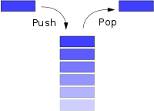
栈
堆栈（stack）又称为栈或堆叠，是计算机科学中一种特殊的串列形式的数据结构，其特殊之处在于只能允许在链接串列或阵列的一端（top）进行加入数据（push）和输出数据（pop）的运算。
另外栈也可以用一维数组或连结串列的形式来完成。
(来源： https://zh.wikipedia.org/wiki/%E6%95%B0%E7%BB%84)
栈最显著的特点是：先进后出。
(来源： https://zh.wikipedia.org/wiki/%E6%95%B0%E7%BB%84)

Slide 20
程序运行时的栈区和堆区
栈区：自动分配
“爆栈”
手写栈
堆区：手动分配（new / delete）
此堆非彼堆，实现更类似于链表

Slide 21

NOIp2008 双栈排序
Tom最近在研究一个有趣的排序问题。
通过2个栈S1和S2，Tom希望借助以下4种操作实现将输入序列升序排序。
操作a：如果输入序列不为空，将第一个元素压入栈S1
操作b：如果栈S1不为空，将S1栈顶元素弹出至输出序列
操作c：如果输入序列不为空，将第一个元素压入栈S2
操作d：如果栈S2不为空，将S2栈顶元素弹出至输出序列
如果一个1~n的排列P可以通过一系列操作使得输出序列为1，2，…，(n-1)，n，Tom就称P是一个“可双栈排序排列”。例如(1,3,2,4)就是一个“可双栈排序序列”，而(2,3,4,1)不是。
将(1,3,2,4)排序的操作序列：<a,c,c,b,a,d,d,b>
当然，这样的操作序列有可能有几个，Tom 希望知道其中字典序最小的操作序列。
$n≤1000$

Slide 22

NOIp2008 双栈排序
上古 NOIp 神题，同时也是一道论文题，可以做到$O\left(n\log{n}\right)$。
这里只讨论可以通过该题的做法。

Slide 23

NOIp2008 双栈排序
一个结论：
考虑对于任意两个数 $a_{i}$ 和 $a_{j}$,它们不能压入同一个栈中（或者说不能够进行单栈排序）的充要条件:
存在 $k$,使得 $i < j < k$ 且 $a_{k}< a_{i}< a_{j}$。
我们来尝试证明这个结论。

Slide 24

NOIp2008 双栈排序
存在$k$使得 $i < j < k$ 且 $a_{k}< a_{i}< a_{j}$时，$a_{i}, a_{j}$不能压入同一个栈。
充分性：反证法。

Slide 25

NOIp2008 双栈排序
存在$k$使得 $i < j < k$ 且 $a_{k}< a_{i}< a_{j}$时，不能压入同一个栈。
必要性：证明逆否命题：不满足条件，一定可以压入同一个栈。
1. $a_{i}< a_{j}, a_{i}>a_{k}$
2. $a_{j}>a_{i}$

Slide 26
NOIp2008 双栈排序
两个栈都可以排序的话，类似归并是一定可以排序的。
进行二分图染色，排除非法情况；
注意要让其中一种颜色的标号始终最小。
随后按照题意乱搞就好了。

Slide 27
栈的应用
递归或者类似递归的操作
对数组 / 队列 / 栈进行部分可持久化

Slide 28
STL 栈
std::stack
template <class T, class Container = deque<T> > class stack;
如果使用默认值的话，本质是 deque，跑得很慢。
一般只是用来偷懒写。

Slide 29
队列
队列（queue)，只能在尾插入，头删除。
在具体应用中通常用链表或者数组来实现。
特点：先进先出

Slide 30
单调队列
需要保持单调性质的队列。
通常实现有两种：
1. 优先队列（priority_queue）：堆
2. Sliding window

Slide 31

SLIDING window
给定一个长度为$n$的数组和一个区间长度$m$。
求所有$\left[i, i + m − 1\right]$ ，共$n−m+1$个区间的最大值和最小值。
$n,m≤5×{10}^{6}$，忽略输入输出时间。

Slide 32
Sliding window 其它做法
暴力
线段树
RMQ
堆 / priority_queue
O(N) – O(1) RMQ

Slide 33

更优秀的做法
$O\left(n\right)$双端单调队列
考察时间与元素最值的单调性。

Slide 34
单调队列
int a[N], q[N], tag[N], head=1, tail=1;
void insert(int x) {
while (head < tail && q[tail - 1] <= a[x]) tail--;
q[tail] = a[x];
tag[tail++] = x;
return;
}
int getmax(int now) {
for ( ; head < tail; head++) if (now - tag[head] < m) return q[head];
return -1;
}

Slide 35

NOIp2016 蚯蚓
有$n$只长度不同的蚯蚓。
在$m$秒内，每秒将最长的一只蚯蚓切断为$\left\lfloor len×p\right\rfloor$和$len−\left\lfloor len×p\right\rfloor$两段；与此同时，所有其他蚯蚓变长$q。$
依次求$m秒$内被砍断的长度，以及最后剩下的蚯蚓的长度。
$n ≤{10}^{5}, m≤7×{10}^{6}$
忽略输入输出复杂度。

Slide 36

NOIp2016 蚯蚓
对于所有其他蚯蚓变长，我们可以看做这条蚯蚓变短。
记录一个整体的$delta$，每次增长$q$则$delta=delta+q，$同时将当前处理的蚯蚓$len=len−q$。
此时， $len_{i}+delta$就是蚯蚓$i$的长度。
这样可以非常方便地维护最大值，因为每次只会修改一条蚯蚓。

Slide 37

NOIp2016 蚯蚓
如果用大根堆（优先队列）维护，时间复杂度$O((n+m)\log{(n+m)})$，期望得分 65 分。
观察性质，尝试优化。

Slide 38

NOIp2016 蚯蚓
如果用大根堆（优先队列）维护，时间复杂度$O((n+m)\log{(n+m)})$，期望得分 65 分。
观察性质，尝试优化。
我们取出最大值$len$时，被切成的两段分别设为$u=\left\lfloor len×p\right\rfloor ,v=len−\left\lfloor len×p\right\rfloor ，有u , v≤len。$

Slide 39

NOIp2016 蚯蚓
如果用大根堆（优先队列）维护，时间复杂度$O((n+m)\log{(n+m)})$，期望得分 65 分。
观察性质，尝试优化。
我们取出最大值$len$时，被切成的两段分别设为$u=\left\lfloor len×p\right\rfloor ,v=len−\left\lfloor len×p\right\rfloor ，有u , v≤len。$
此时，$delta=delta+q$，放回队列的是$u−q$和$v−q$。
由于$q≥0，$有$u−q,v−q≤len$。

Slide 40

NOIp2016 蚯蚓
如果用大根堆（优先队列）维护，时间复杂度$O((n+m)\log{(n+m)})$，期望得分 65 分。
观察性质，尝试优化。
我们取出最大值$len$时，被切成的两段分别设为$u=\left\lfloor len×p\right\rfloor ,v=len−\left\lfloor len×p\right\rfloor ，有u , v≤len。$
此时，$delta=delta+q$，放回队列的是$u−q$和$v−q$。
由于$q≥0，$有$u−q,v−q≤len$。
所以，每次从大根堆取出的值是单调的，即$len_{i}≥len_{i+1}。$
同理，每次放回大根堆的值亦是单调的，即$u_{i}≥u_{i+1}$，$v_{i}≥v_{i+1}。$

Slide 41
队列的应用
BFS，或者类似 BFS 算法
按顺序存取请求

Slide 42
单调队列的应用
优化其它算法
DP
RMQ
…

Slide 43
STL 队列
std::queue
本质是 deque
std::priority_queue
本质是在 vector 上 make_heap(), pop_heap(), push_heap()。

Slide 44
堆
堆（heap）
支持插入一个数；
查询删除最优先的（最大值，最小值，……）。
某些堆能够支持修改。
priority_queue 本质上实现了一个二叉堆。

Slide 45
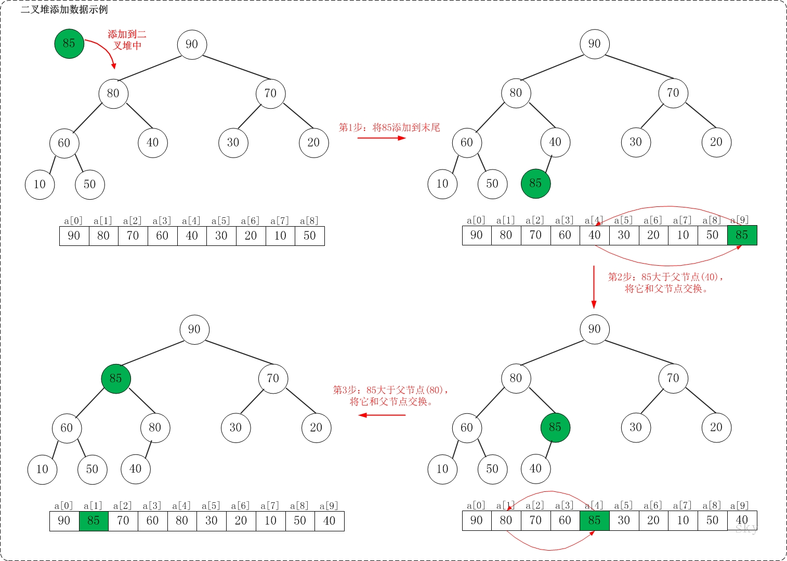
二叉堆
“二叉树上的冒泡排序”
Source: http://www.cnblogs.com/skywang12345/p/3610187.html

Slide 46

二叉堆
$x 左$儿子是$2x$，右儿子是$2x+1$；用数组即可。
插入时，添加节点到序列末尾，然后往上冒泡排序；
删除时，将堆顶（1号）和队尾交换，然后往下冒泡排序。
代码非常好写。

Slide 47
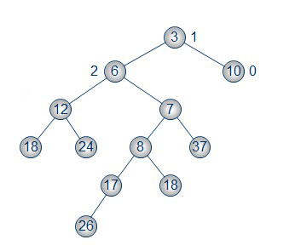
左偏树（可并堆）
Source: http://pic002.cnblogs.com/images/2011/136855/2011030317411576.jpg

Slide 48
左偏树（可并堆）
核心操作：merge
Node *merge(Node *x, Node *y) {
if (x == null) return y;
if (y == null) return x;
if (x->key > y->key) swap(x, y);
x->r = merge(x->r, y);
if (x->r->d > x->l->d) swap(x->l, x->r);
x->d = x->r->d + 1;
return x;
}
int query() {return rt->key;}
void insert(int y) {rt = merge(rt[x], newNode(y)); }
void pop() {rt = merge(x->l, x->r);}

Slide 49
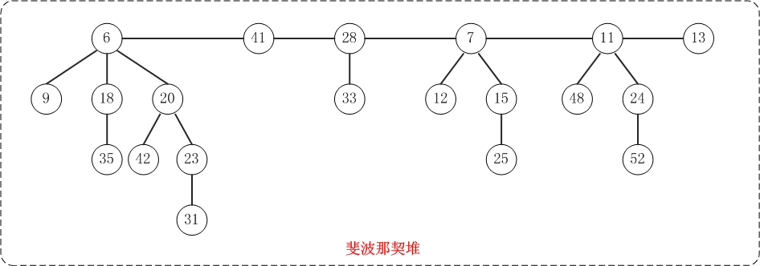
斐波那契堆（可并堆）
Source: http://www.cnblogs.com/skywang12345/p/3659060.html

Slide 50

前缀和
原序列为$a_{i}$；
令$b_{i}=\sum_{j=1}^{i}{a_{j}}=b_{i−1}+1$。
查询区间和：$\sum_{i=l}^{r}{a_{i}}=b_{r}−b_{l−1}$。
可以结合差分完成奇奇怪怪的事情。

Slide 51
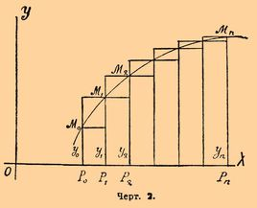
前缀和的本质
对于原数列来说，前缀和是原数列积分。
对于前缀和来说，原数列是导函数，或者说是差分。
https://gss2.bdstatic.com/9fo3dSag_xI4khGkpoWK1HF6hhy/baike/w%3D268%3Bg%3D0/sign=5b8496135bee3d6d22c680cd7b2d0a1f/d0c8a786c9177f3e6db079b972cf3bc79e3d56f9.jpg

Slide 52

广义前缀和
原序列为$a_{i}$；
令$b_{i}$为$a_{[1, i]}$的某些信息和：最大值、最小值、取模和……。
通常用来优化其他算法：
动态规划
贪心
计数
……

Slide 53
NOIP 中的前缀和
昨天已经提及了许多前缀和了。
NOIp 2011 聪明的质检员
NOIp 2012 借教室
NOIp 2015 运输计划

Slide 54

NOIP2016 组合数问题
$给定t, k$，给定$t$组$n,m$，
统计所有的$0≤i≤n,0≤j≤min⁡(i,m)$有多少对$(i,j)$满足$C_{i}^{j}$是$k$的倍数。
$n,m≤2000 , 2≤k≤21 , t≤{10}^{4}$

Slide 55

NOIP2016 组合数问题
解法1：利用通项式$C_{i}^{j}=\frac{i!}{j!\left(i−j\right)!}$求解。
将$k$分解质因数，把乘除法变为加减法， $k≤21$所以最多有两个有效的质因数。
判断$C_{i}^{j}$的质因数个数是否$≥k\text{相应}$的质因数个数即可。
注意不要将$2,3,5,7,11,13,17,19全部$判断，会被卡常。
解法2：利用递推式$C_{i}^{j}=C_{i}^{j−1}+C_{i−1}^{j−1}求解$。
判断$C_{i}^{j}$模$k$意义下是否为$0$即可。
均需要二维前缀和预处理， $O\left(1\right)$回答。

Slide 56

[Usaco2007 Mar]Balanced Lineup
Farmer John 决定给他的奶牛们照一张合影，他让$N$头奶牛站成一条直线，每头牛都有它的坐标(范围: 0..1,000,000,000)和种族(0或1)。
一直以来 Farmer John 总是喜欢做一些非凡的事，当然这次照相也不例外。他只给一部分牛照相，并且这一组牛的阵容必须是“平衡的”。平衡的阵容，指的是在一组牛中，种族0和种族 1的牛的数量相等。
请算出最广阔的区间，使这个区间内的牛阵容平衡。区间的大小为区间内最右边的牛的坐标减去最做边的牛的坐标。
输入中，没有两头牛的坐标相同。
原题$1≤N≤50000$；
这里$我们考虑 1≤N≤{10}^{7}$，不考虑输入输出时间。

Slide 57

[bZOJ4236] JOIOJI
JOIOJI桑是JOI君的叔叔。“JOIOJI”这个名字是由“J、O、I”三个字母各两个构成的。
最近，JOIOJI桑有了一个孩子。JOIOJI桑想让自己孩子的名字和自己一样由“J、O、I”三个字母构成，并且想让“J、O、I”三个字母的出现次数恰好相同。
JOIOJI桑家有一份祖传的卷轴，上面写着一首长诗，长度为$N$，由“J、O、I”三个字母组成。JOIOJIさん想用诗中最长的满足要求的连续子串作为孩子的名字。
现在JOIOJI桑将这首长诗交给了你，请你求出诗中最长的、包含同样数目的“J、O、I”三个字母的连续子串。
$1≤N≤2×{10}^{5}$

Slide 58
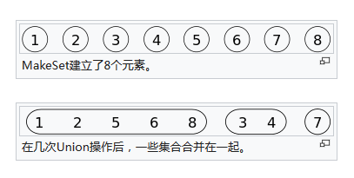
并查集
在计算机科学中，并查集是一种树型的数据结构，用于处理一些不相交集合（Disjoint Sets）的合并及查询问题。
有一个联合-查找算法（union-find algorithm）定义了两个用于此数据结构的操作：
Find：确定元素属于哪一个子集。它可以被用来确定两个元素是否属于同一子集。
Union：将两个子集合并成同一个集合。
两种优化方法：
1. 路径压缩
2. 按秩合并
Source：https://zh.wikipedia.org/wiki/%E5%B9%B6%E6%9F%A5%E9%9B%86

Slide 59
朴素并查集代码
void init(int n) {
for (int i = 1; i <= n; i++) f[i] = i;
}
int getf(int x) {
if (f[x] == x) return x;
else return getf(f[x]);
}
void merge(int x, int y) {
x = getf(x), y = getf(y);
f[x] = y;
}

Slide 60
优化：路径压缩
void init(int n) {
for (int i = 1; i <= n; i++) f[i] = i;
}
int getf(int x) {
if (f[x] == x) return x;
else return f[x] = getf(f[x]);
}
void merge(int x, int y) {
x = getf(x), y = getf(y);
f[x] = y;
}

Slide 61
优化：路径压缩卡常
void init(int n) {
for (int i = 1; i <= n; i++) f[i] = i;
}
int getf(int x) {
if (f[x] == x) return x;
else return f[x] = getf(f[f[f[x]]]);
}
void merge(int x, int y) {
x = getf(x), y = getf(y);
f[x] = y;
}

Slide 62
路径压缩 + 按秩合并
void init(int n) {
for (int i = 1; i <= n; i++) f[i] = -1;
}
int getf(int x) {
if (f[x] < 0) return x;
else return f[x] = getf(f[x]) :
}
void merge(int x, int y) {
x = getf(x), y = getf(y);
if (x == y) return;
if (f[x] > f[y]) swap(x, y);
f[x] += f[y];
f[y] = x;
}

Slide 63
NOIP 中的并查集
NOIp 2010 关押罪犯
还有许多可以用并查集做的题。

Slide 64
[HNOI2005]狡猾的商人
账本上记录了n个月以来的收入情况，其中第i个月的收入额为A[i]。
当A[i]大于0时表示这个月盈利A[i]元，当A[i]小于0时表示这个月亏损A[i]元。
所谓一段时间内的总收入，就是这段时间内每个月的收入额的总和。
每次偷看账本时，都只能看某段时间内（即一个区间）账本上记录的总收入。
现在总共偷看了m次账本，你的任务是根据记住的这些信息来判断账本是不是假的。
n <= 100, m <= 1000

Slide 65
[HNOI2005]狡猾的商人
样例：
2 3 3 1 2 10 1 3 -5 3 3 -15
true
5 3 1 5 100 3 5 50 1 2 51
false

Slide 66

BZOJ2054 疯狂的馒头
一个长为N序列，初始全为1。
M个操作，将$l_{i}\sim r_{i}$修改为$k_{i}$。
求所有操作完成后的序列。
要求线性复杂度。

Slide 67
应用
处理集合关系
带权并查集：处理权值或者敌对关系
当做链表使用

Slide 68
小结
NOIP 数据结构通常不难。
但是要求灵活掌握；
灵活度在提高。

Slide 69
谢谢大家！

